Slide 1

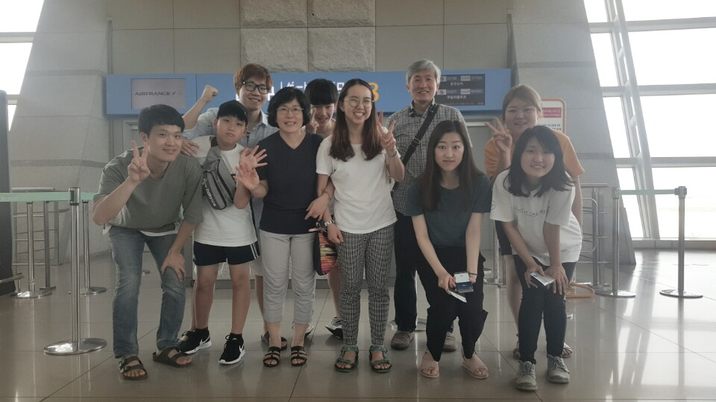
01
레바논 단기팀 사역 안내
일정 : 7.12(수) ~ 7.22(토)
레바논 단기팀을 위해 기도해주세요
1
Notes:
방배팀의 구약이야기에 이어 신촌팀의 예수님 이야기로 어린이 프로그램 흐름 이어갈 예정
어린이 프로그램, 가정방문시 마음이 열리도록
팀원들 간에 서로 사랑하며 하나되도록

Slide 2
광 고
02
금요 기도회 안내
셋째 주 :
선교지와 선교사님을 위한 기도로 모입니다.
2

Slide 3
03
하나교회 전체 여름수양회 안내
일시 : 7.29(토)13시 ~ 30(일) 16시, 4회
장소 : 골드 훼밀리콘도
강사 : 김무열 선교사(아가파오미니스트리)외
※ 등록은 오후 12시부터 합니다.
3

Slide 4
04
수양회비 안내
성인/UCM | 60,000원 | 60,000원 | YCM / JOY랜드 | 50,000원 | 50,000원
JOY코너 (미취학~30개월이상) | 35,000원 | 35,000원 | JOY베이비 (30개월미만 ~13개월) | 20,000원 | 20,000원
<할인 및 할증> 선등록시에 5,000원 할인 (선등록기간 : 7.19(수)까지, 현금지급 및 계좌이체)
등록기간 : 7.20(목)~ .28(금) (위에 공지된 가격으로 등록) 7.29(토) 이후에 현장등록 5,000원 할증
<환불규정>
7.19(수)까지 100% 환불 | 7.28(금)까지 80% 환불 |  | 7.29(토)부터는 환불불가
<부분 참석규정> | 7.29(토), 7.30(일) 1일 등록은 30,000원
계좌번호 : 국민은행 231402-04-044152 이학수
7.29(토) 점심은 제공되지 않습니다.
4

Slide 5
05
수양회 단체버스 이용 안내
교회에서 출발하는 단체버스 이용하시는 분 왕복요금 5천원 을 받습니다.
대상 : 초등1학년부터 성인
※ 요금은 버스 승차 후 내주시면 됩니다.
5

